Slide 1
Калькулятор
Проект подготовил: Кирилин Вячеслав

Slide 2
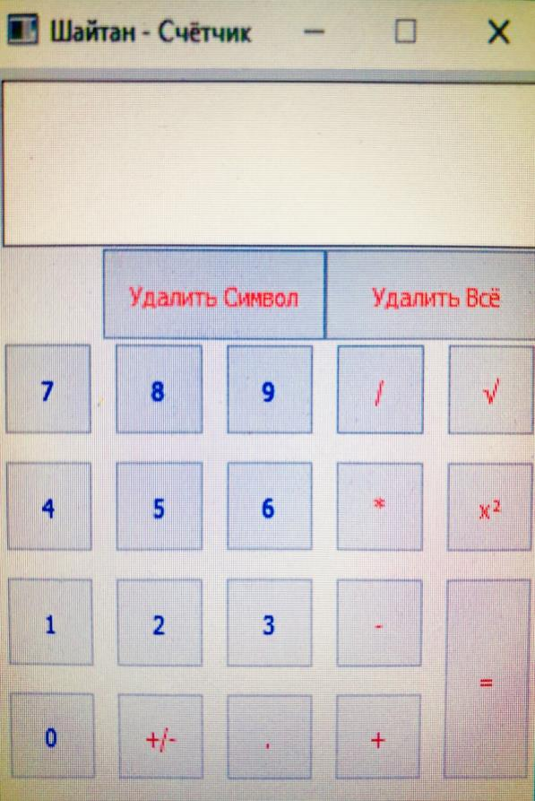
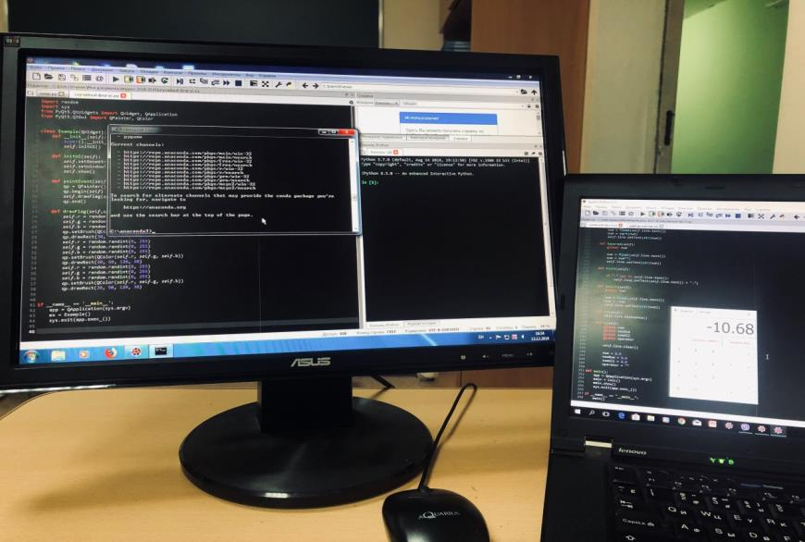
Цель проекта
Научиться работать с PyQT5
Создать небольшую программу, используя PyQT5

Slide 3
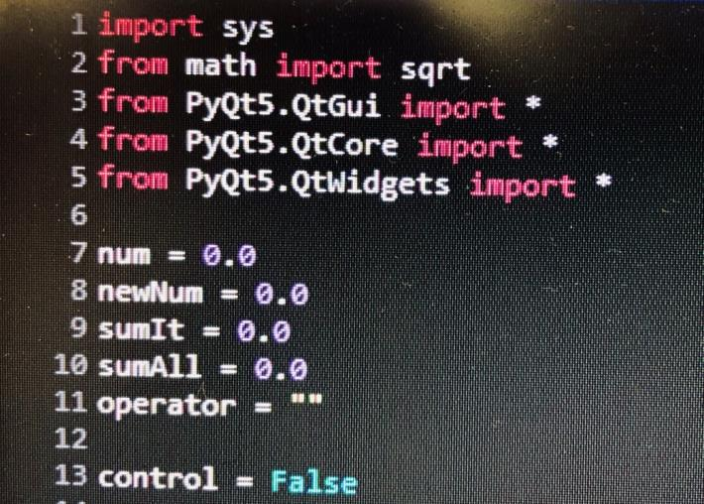
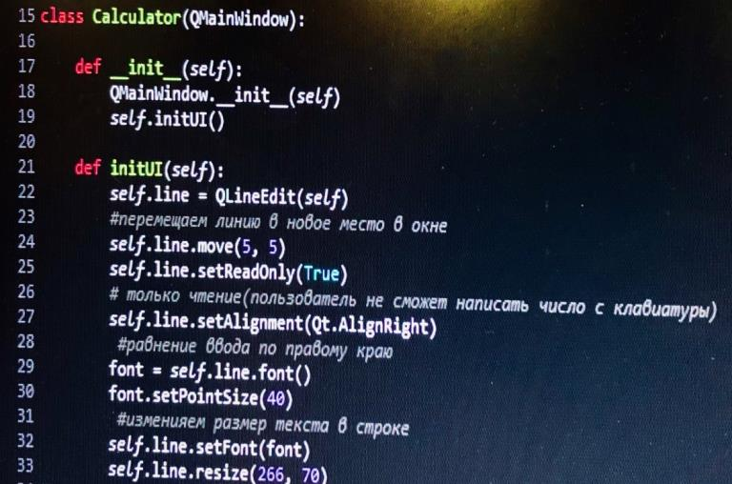
Как это работает
Импорт нужных библиотек
Создание окна для калькулятора

Slide 4
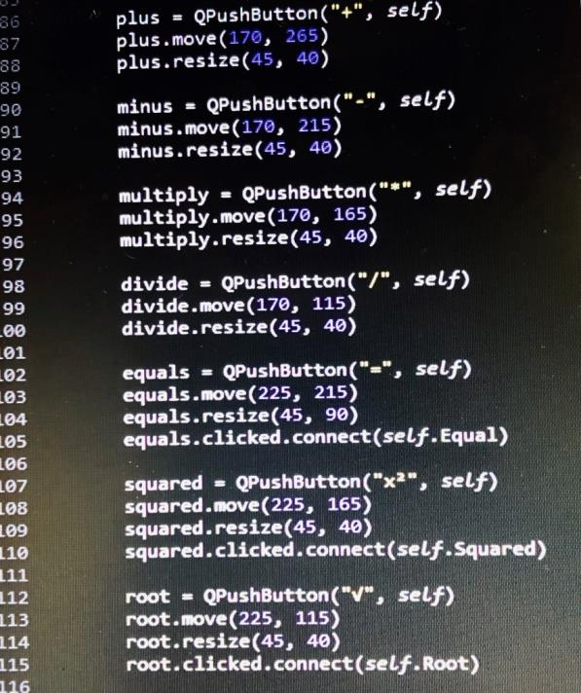
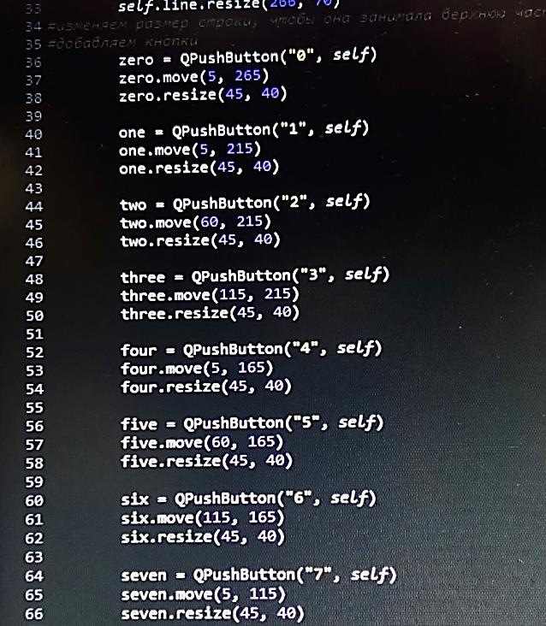
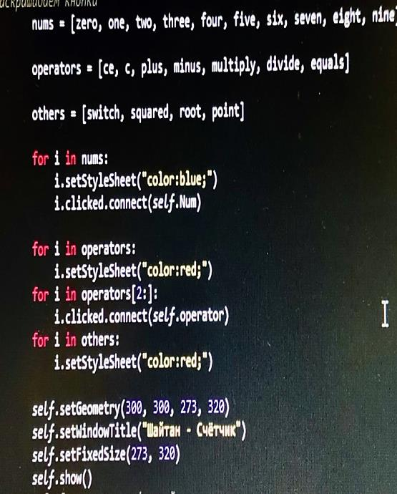
Как это работает
Создание и раскрашивание кнопок калькулятора

Slide 5
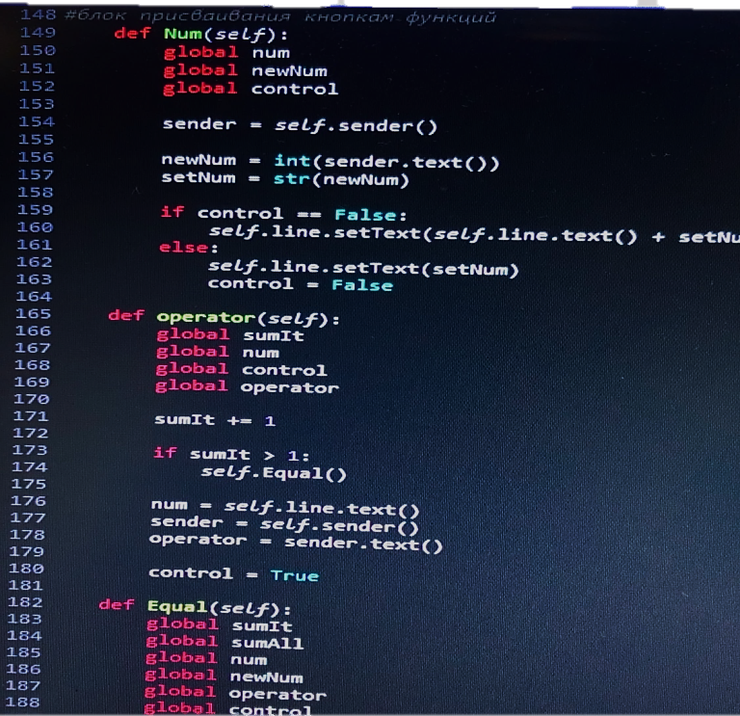
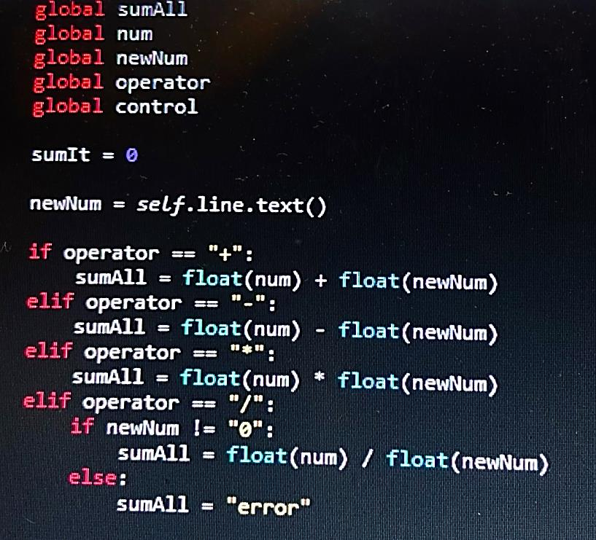
Как это работает
Добавление кнопкам их функций

Slide 6
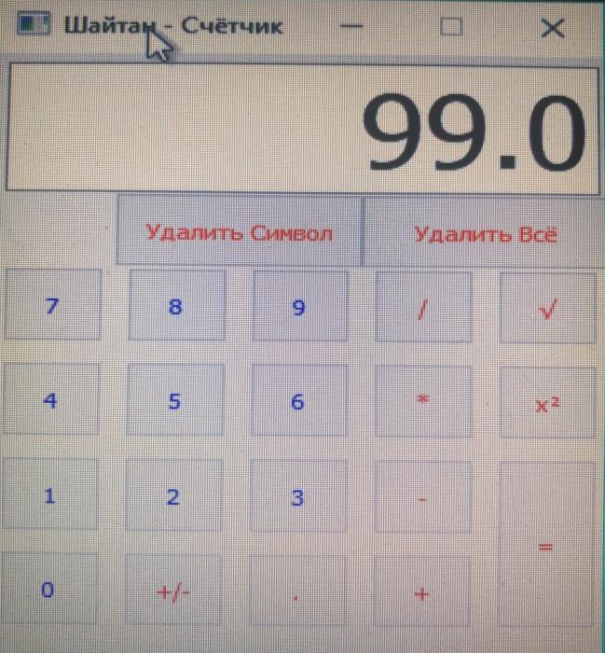
Заключение
Конечно, этот калькулятор далеко не идеален, и умеет выполнять лишь некоторые базовые функции. Поэтому этот проект можно будет доработать в будущем. Например расширить функционал калькулятора, сделав его инженерным или предназначенным для программирование, а может и совмещающий в себе эти функции.
В целом, я считаю, что мой проект по созданию базового калькулятора в большинстве своем выполнен.

Slide 7
Спасибо за внимание

